Slide 1
20277 מערכות בסיסי-נתונים‏ 4 נקודות זכות ברמה רגילה
Indexing and Hashing
פרק 11

Slide 2
ספר הקורס
A. Silberschatz, H.F. Korth & S. Sudarshan, Database System Concepts, 6th ed. (‏﻿McGraw Hill, 2011‎)‏
https://docs.google.com/file/d/0B-Rb64QiDg8wZXZNSnNQNmVjUkU/edit
הערה אישית: ספר מצויין , שמכיל בתוכו כל מה שקשור ל sql ו databases ספר שאפשר לקחת גם שמתחילים לעבוד.
לא לגעת בספר הקורס בעברית – לא מתרגמים משהו מצויין.

Slide 3
הקדמה
אחרי שקראנו את ההקדמה בפרק 11
בפרק זה נילמד על טכניקות אינדקסים מתוחכמות שבשימוש. יש לזכור שאם האינדקס גדול מאד הוא לא יעיל אפילו אם הוא ממויין ולכן צריך לטפל בו בטכניקות מיוחדות שעליהן נילמד כאן.
יש שני סוגים של אינדקסים:
Order indices אינדקסים ממויינים
Hash indices - אינדקס מגובב
אין טכניקה שהיא מתאימה יותר או פחות , זה לפי התאמה ל database . כל טכניקה צריכה כן להיות מוערכת על ידי התנאים הבאים:
Access types:
Access time: הזמן שלוקח למצוא את הרשומה או קבוצת הרשומות בשאילתה
Insertion time: הזמן שלוקח להכניס את הרשומה כמו כן הזמן שלוקח לעדכן את האינדקס
Deletion time: הזמן שלוקח למחוק את הרשומה כמו כן הזמן שלוקח לעדכן את האינדקס
Space overhead: שמירת אינדקס תופסת מקום. מקום לעומת ביצועים
An attribute or set of attributes used to look up records in a file is called a search key.

Slide 4
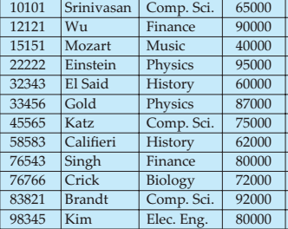
11.2 Ordered Indices
a clustering index
זהו אינדקס אשר נשמר בקובץ בצורה ממויינת, בסדר עולה.
למשל ה primary key הוא clustering index והוא נשמר בצורה sequential
nonclustering indices, or secondary indices.
הם אינדקסים שאינם נשמרים בסדר עולה ממויין בקובץ
למשל השדה ID הראשון משמאל הוא בסדר עולה
וה salary הוא ללא סדר.
כאשר מגדירים אינדקס צריך לאפיין אותו כ
Cluster or non cluster

Slide 5
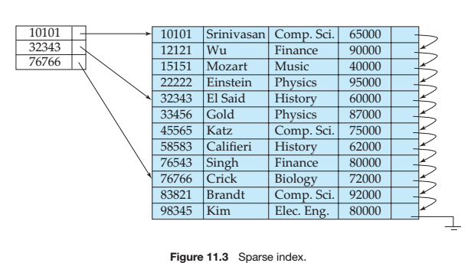
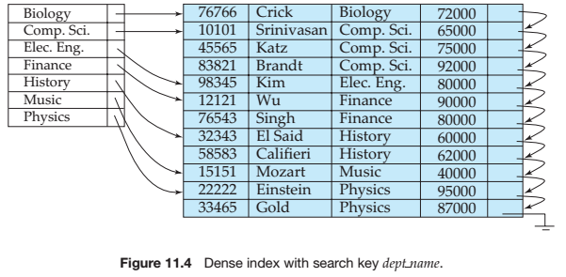
11.2.1 Dense and Sparse Indices
There are two types of ordered indices that we can use:
Dense index: In a dense index, an index entry appears for every search-key
value in the file. In a dense clustering index, the index record contains the
search-key value and a pointer to the first data record with that search-key value.
Sparse index: In a sparse index, an index entry appears for only some of the
search-key values. Sparse indices can be used only if the relation is stored in
sorted order of the search key, that is, if the index is a clustering index.

Slide 6
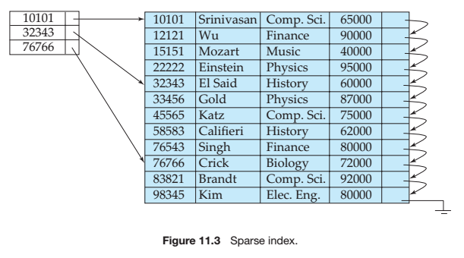
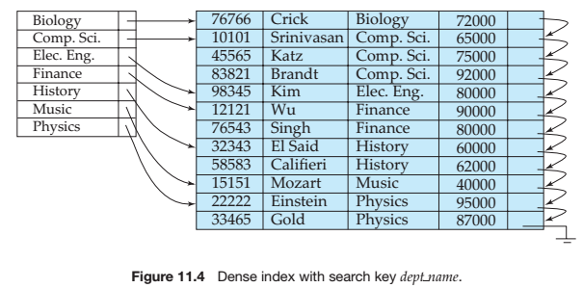
It is generally faster to locate a record if we have a dense
index rather than a sparse index.
sparse indices require less space and they impose less maintenance overhead for insertions and deletions.
a good compromise is to have a sparse index with one
index entry per block.
For sparse index we must consider the case where records for one search-key value occupy several blocks. It is easy to modify our scheme to handle this situation.
למשל אם יש לנו טבלה של תלמידים ואחת השדות היא גיל או עיר מגורים. יש הרבה תלמידים שהם באותו גיל והרבה באותו עיר , נוכל להגדיר את השדות כ clusters
A sparse index on the ID attribute A dense index on the department

Slide 7
11.2.2 Multilevel Indices
לקרוא ולהבין
Multilevel indices are sparse outer index that can be help to locate inner section.
בונים indices ככה שהגישה תהיה כמו חיפוש בינארי שיחסוך פעולות.
ה multilevel בא לחסוך מהירות חיפוש של רשומה מתוך טבלה ענקית של 100000000 למשל.

Slide 8
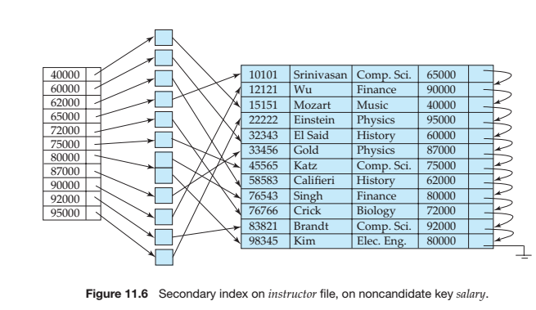
11.2.4 Secondary Indices
Secondary indices must be dense because the secondary search key is not sorted
we cannot store a file physically ordered by both the search key of the clustering index and the search key of a secondary index.
Secondary indices improve the performance of queries that use keys other than the search key of the clustering index.
ה אינדקס הוא על שדה ה salary
והוא חייב להיות עבור כל שורה
אי אפשר כמו ב sparse לגשת לבלוקים
של שדה ה salary

Slide 9
11.2.5 Indices on Multiple Keys
a search key can have more than one attribute.
A search key containing more than one attribute is referred to as a composite search key.
The search key can be represented as a tuple of values
The ordering of search-key values is the lexicographic ordering.

Slide 10
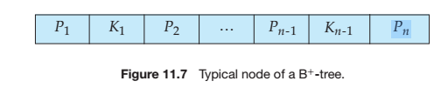
11.3 B+-Tree Index Files
החסרון של index-sequential file הוא שככל הdata גדול יותר הביצוע לשאילתה חזרה איטי יותר
B+-tree index structure הוא הנפוץ ביותר ( balance search tree)
Good place to see quick tutorial on balance search tree is you tube
https://www.youtube.com/watch?v=R1w_kICRI3g , https://www.youtube.com/watch?v=RAgCa_IDCNQ ,
Within a B+tree all leaf nodes are linked together in a linked-listed, left to right, and since the values at the leaf nodes are sorted, so range lookups are very efficient.
Each leaf can hold up to n − 1
We allow leaf nodes to contain as few as (n − 1)/2 values.
This is how a node looks like, n pointers and n-1 keys

Slide 11
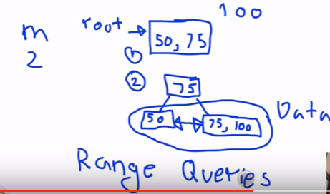
https://www.youtube.com/watch?v=2q9UYVLSNeI B+ tree
All data is stored in a leaf node, the node is just a pointer
Every leaf is on the same level
All leaf nodes as links to other links nodes.
All leaf are sorted
B+ trees are good for range queries because of the linked list between the leafs
we define the maximum number of search key in node

Slide 12

https://www.youtube.com/watch?v=KpoN8ZzScjA What is the minimum space utilization for a B+ tree index?
B+ tree in order N has:
N pointers
N-1 keys
This is how a node looks like, n pointers and n-1 keys
Each leaf can hold up to n − 1
We allow leaf nodes to contain as few as (n − 1)/2 values.
There for the utilization will be 50%

Slide 13
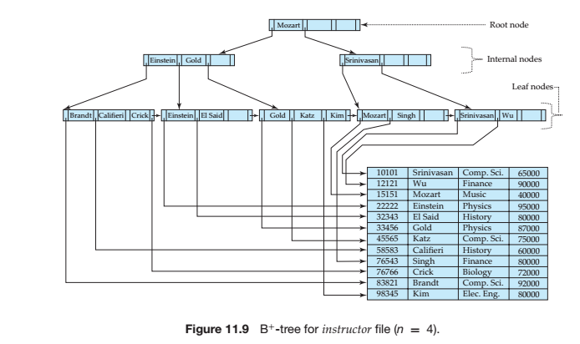
From the space point of view , B+tree takes more memory but the retrieval time is fast

Slide 14
How is B+tree structured? http://www.ovaistariq.net/733/understanding-btree-indexes-and-how-they-impact-performance/#.Vy3Rm0yDFHw
B+trees are normally structured in such a way that the size of a node is chosen according to the page size. Why? Because whenever data is accessed on disk, instead of reading a few bits, a whole page of data is read, because that is much cheaper.
The more the height of the tree, the more disk accesses are needed.

Slide 15
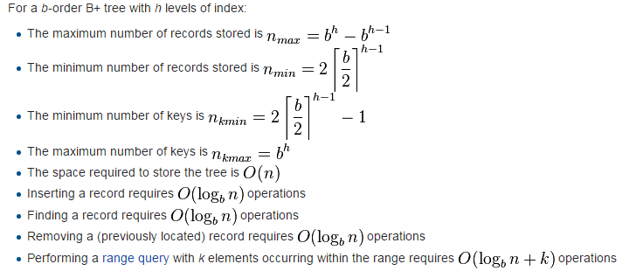
Characteristics
If a storage system has a block size of B bytes, and the keys to be stored have a size of k, arguably the most efficient B+ tree is one where .
Where be is the order of the tree.

Slide 16
Space efficiency
Space efficiency of B+ trees can be improved by using some compression techniques.
One possibility is to use delta encoding to compress keys stored into each block.
For internal blocks, space saving can be achieved by either compressing keys or pointers
ל compression יש גם חסרונות , אפשר לקרוא ב Wikipedia

Slide 17
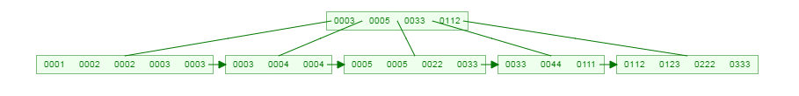

B + Tree visual http://www.cs.usfca.edu/~galles/visualization/BPlusTree.html
N = 7
From , adding 8 will change the structure ( the root node changed)

Slide 18
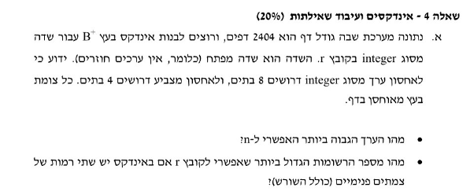
לפני שנמשיך נפתור שאלה ממבחן
Block size is 2404. each block can hold N pointers and n-1 keys
=> 4*n + 8(n-1) <= 2404
=> 12n = 2412 => n <= 201
The number of records for 3 levels ( 2+ 1 of the root) is
201 – 201 8080200

Slide 19
B+Tree
Each leaf can hold up to n − 1 values.
Minimum of (n − 1)/2 values.
If n = 4 , max is 3 and min is 2 (מעגלים למעלה)

Slide 20
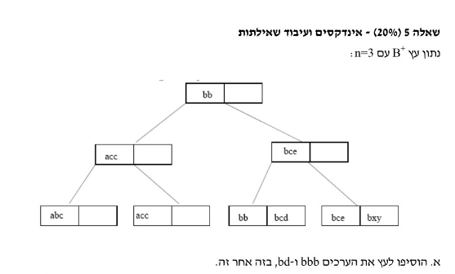
B+ tree insertion https://www.youtube.com/watch?v=bhKixY-cZHE

Slide 21
https://www.youtube.com/watch?v=GgAUAa0krhY
וידאו שמראה insertion של B+tree
שימו לב ל pointers שמודגש ועוזר להבין את הכיוון. חשוב לצייר את ה חץ מה pointer לעלה
ב root node יכול להיות ה key שנמצא גם ב עלה
Assuming the root is in depth 0
ה root key יכול גם להיות עם key אחד בשונה מעלה שיש לו את ההגבלה של n/2 to n-1

Slide 22
https://www.youtube.com/watch?v=_nY8yR6iqx4&index=2&list=PLXAjOiPf89kP8wP-njE2o0y9qnrwt6xUd
וידאו שמראה הכנסה ל B+Tree
שימו לב שאחרי שמכניסים מספר הוא יהיה גם ב root node וגם ב leaf node
כאשר בהתחלה לא כל מה ש root נמצא ב leaf
וזה לא ברור

Slide 23
Sources מקורות
http://cis.stvincent.edu/html/tutorials/swd/btree/btree.html

